Slide 1


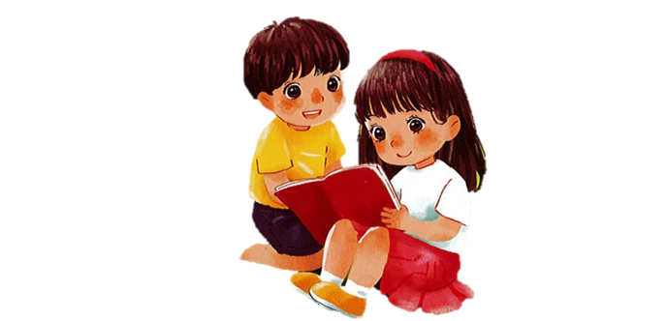
TIẾNG VIỆT 1

Slide 2



Khởi động
củ nghệ
ghà gô
chữ cí
ngỉ hè
nhà ga
kẻ ô

Slide 3

BÀI
ÔN TẬP
VÀ KỂ CHUYỆN
30
Đọc
1
a
e
ê
ơ
ph
pha
phe
phê
phơ
qu
qua
que
quê
quơ
v
va
ve
vê
vơ
x
xa
xe
xê
xơ
Notes:
Do HS đã nắm được quy luật ghép tiếng nên mình đã thay đổi hình thức ghép

Slide 4


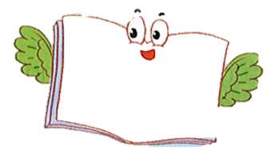




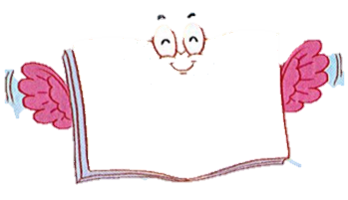
1
2
phố cổ
7
qua phà
vỉa hè
3
6
đá quý
cổ vũ
4
5
xa xa
xứ sở
Notes:
Nhấn vào số để xuất hiện chữ, nhấn vào quyển vở để đến hình ảnh giải nghĩa.
Nhấn vào background đểthư giãn

Slide 5
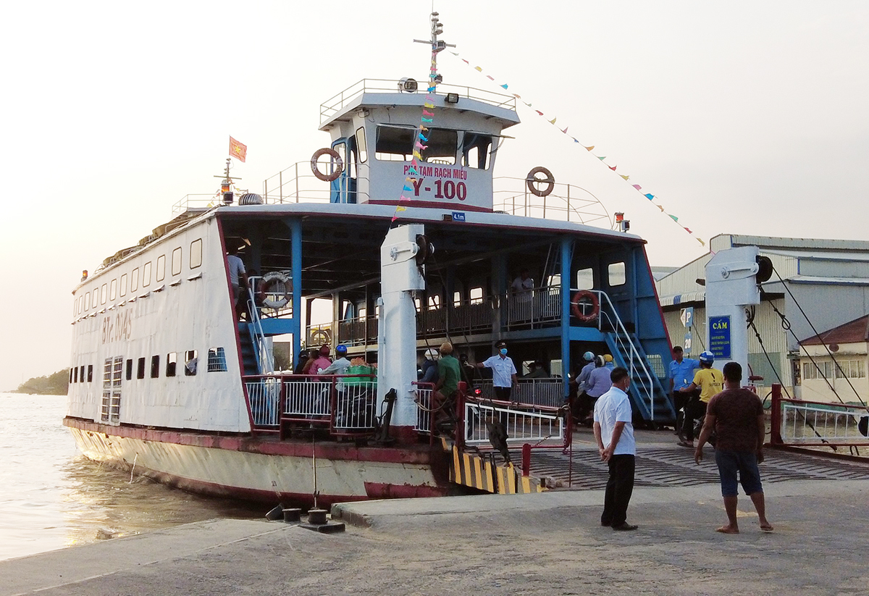
qua phà
Notes:
phà

Slide 6
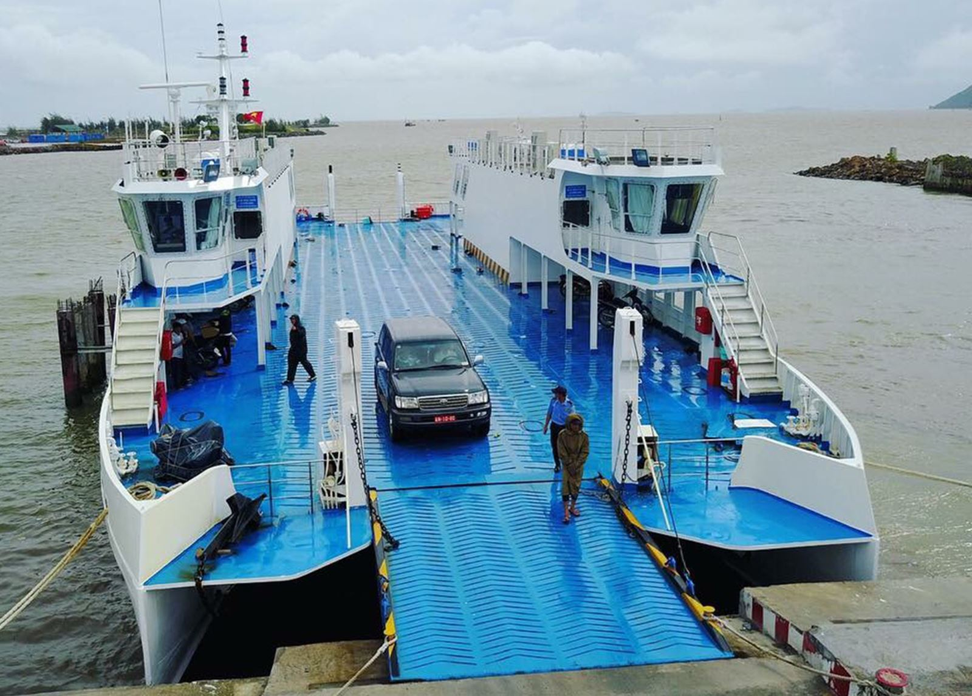
qua phà
Notes:
phà

Slide 7
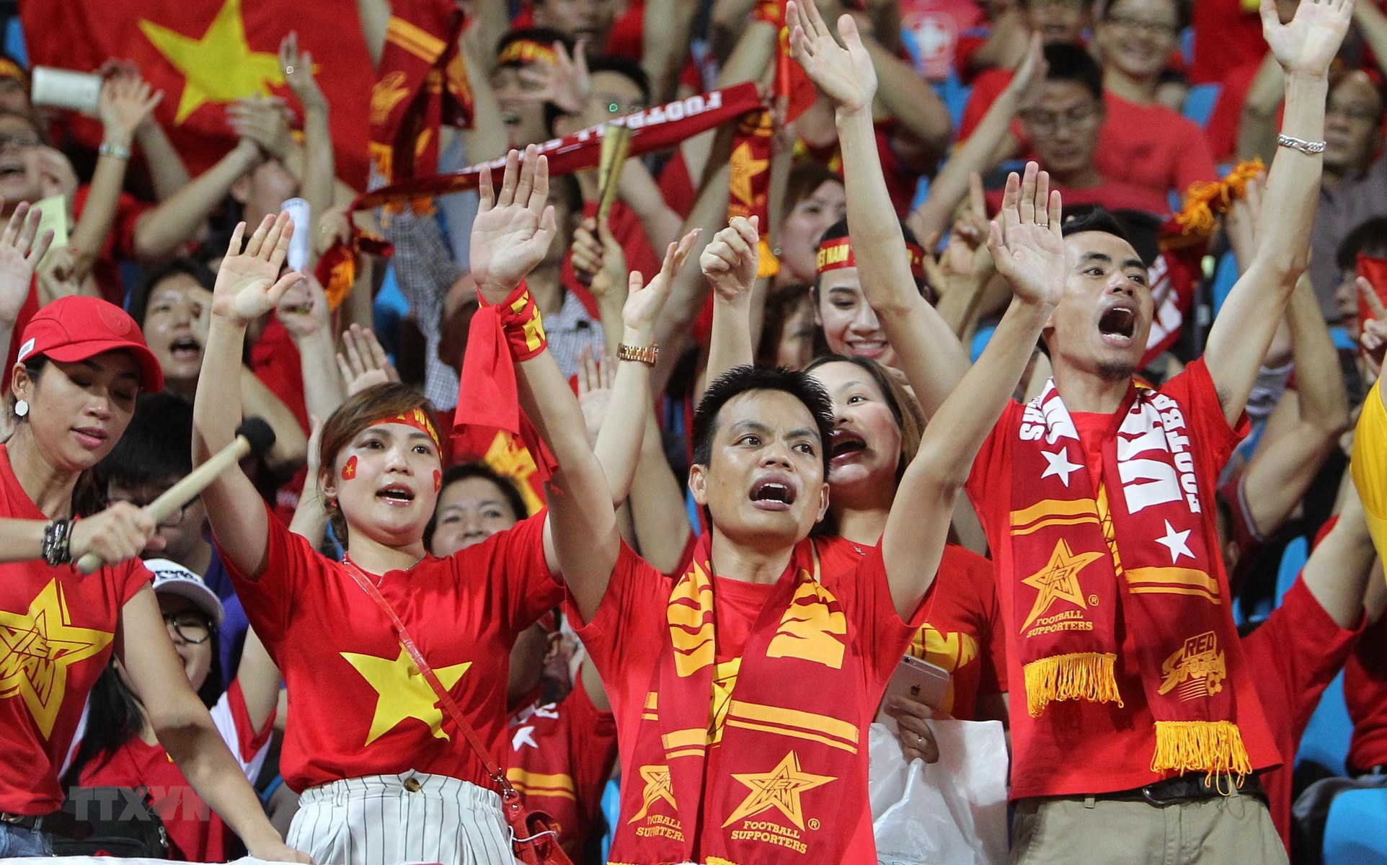
cổ vũ
Notes:
Cổ vũ

Slide 8
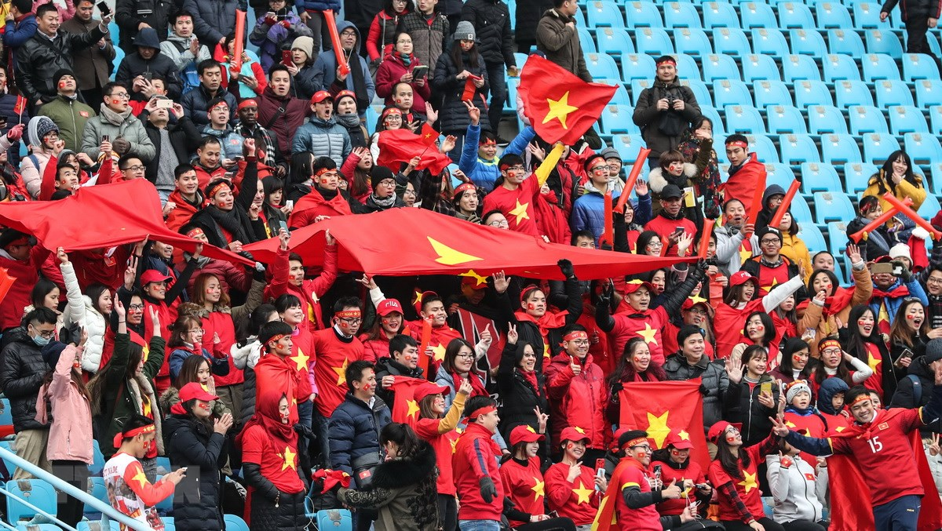
cổ vũ

Slide 9
2
Nhà bé ở Thủ đô. Thủ đô có Bờ Hồ. Quê bé ở Phú Thọ. Phú Thọ có chè, có cọ. Xa nhà, bé nhớ mẹ. Xa quê, bé nhớ bà.
1
4
3
5
6
Notes:
HS cho HS hiểu câu đầu đoạn đc viết lùi vào

Slide 10
Nhà bé ở Thủ đô. Thủ đô có Bờ Hồ. Quê bé ở Phú Thọ. Phú Thọ có chè, có cọ. Xa nhà, bé nhớ mẹ. Xa quê, bé nhớ bà.
Notes:
GV chủ động hỏi HS để khai thác nội dung nhé

Slide 11
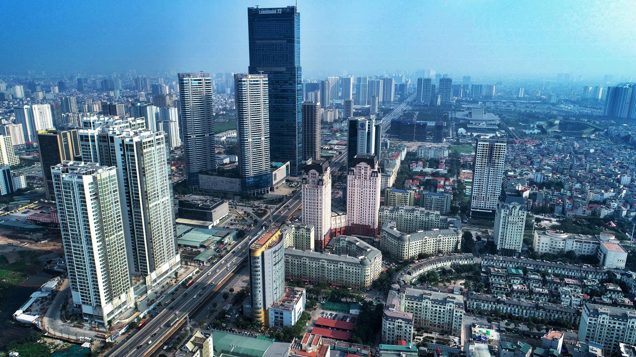

Slide 12
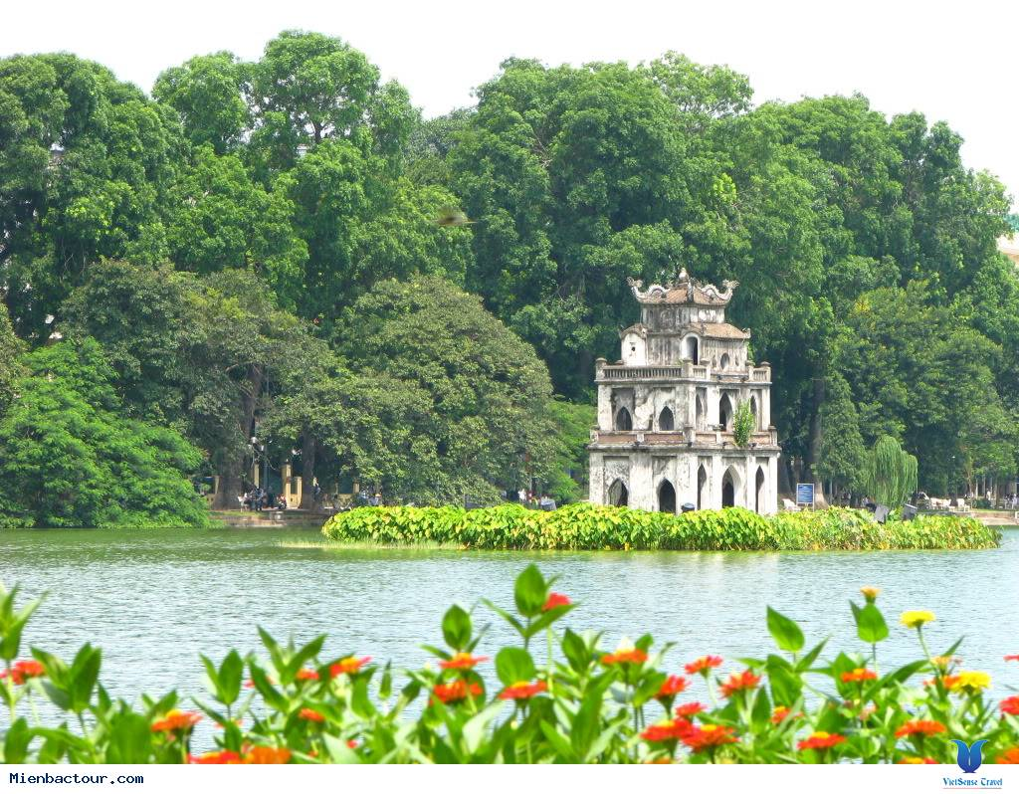
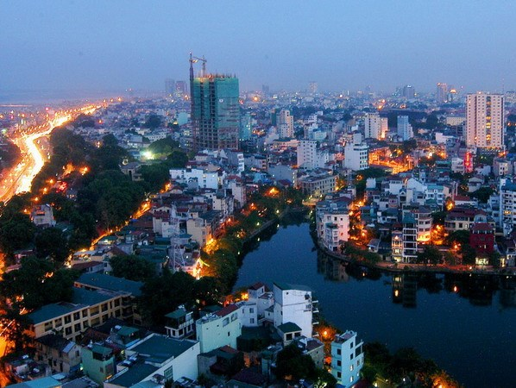

Slide 13
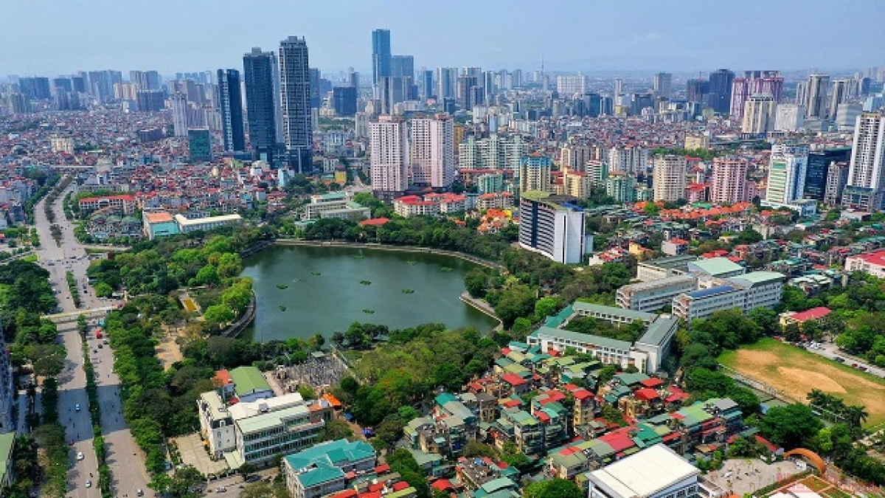

Slide 14
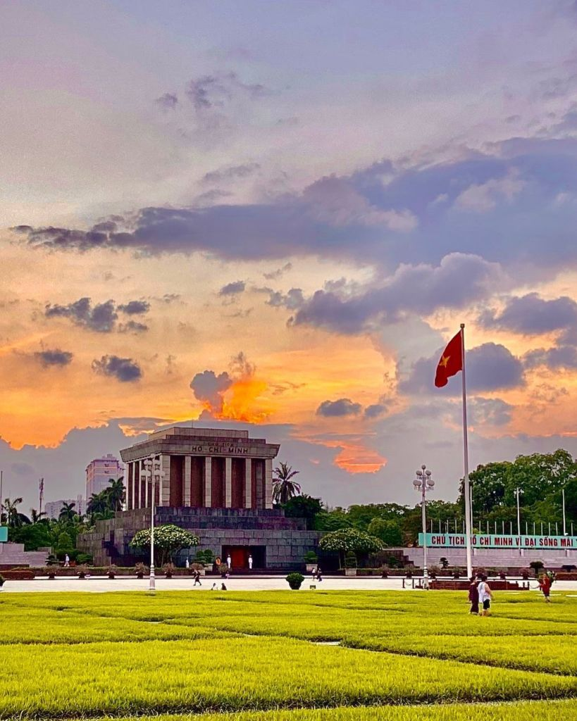
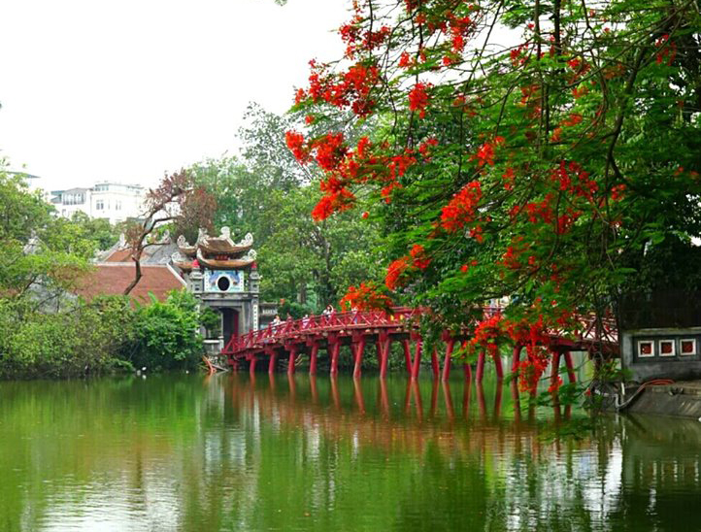

Slide 15
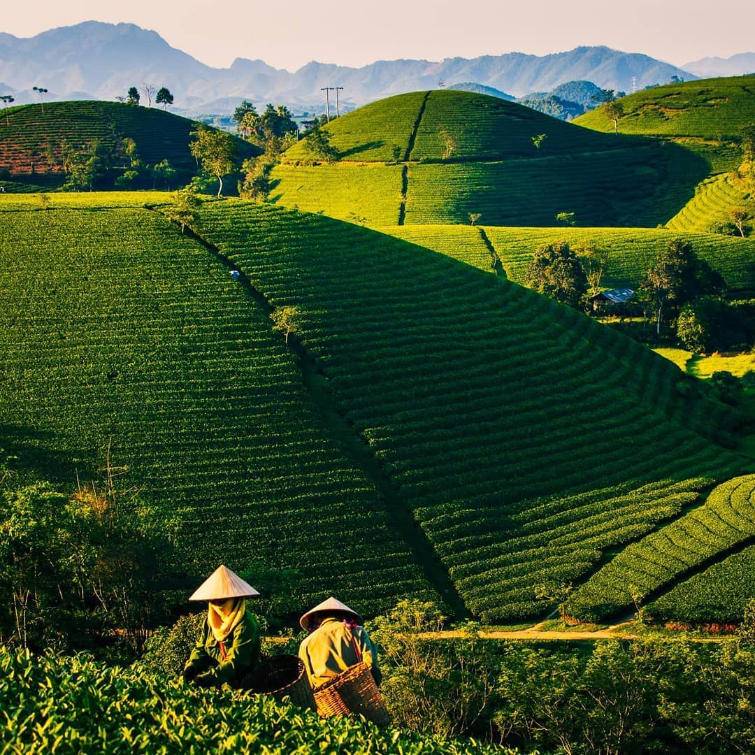
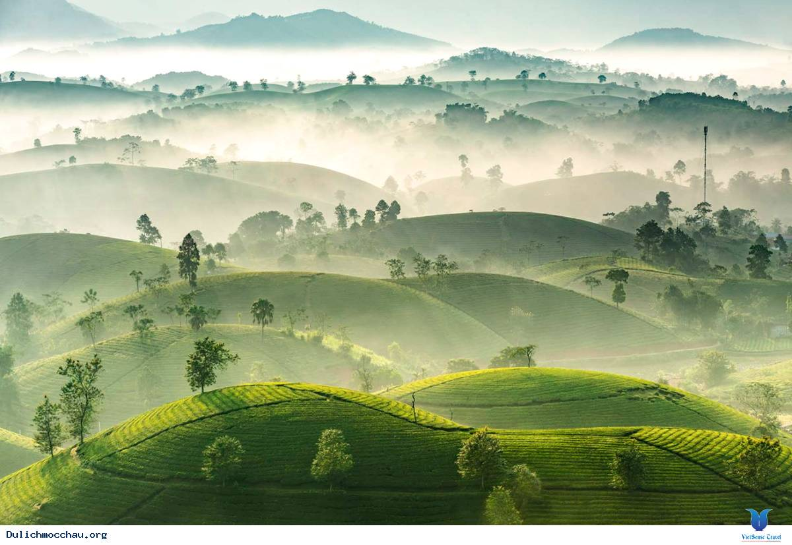
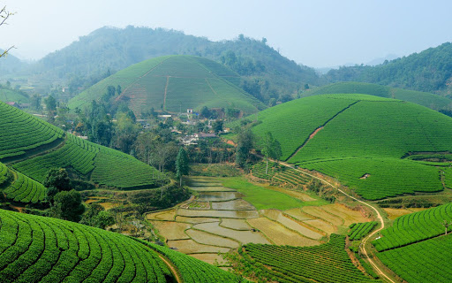

Slide 16
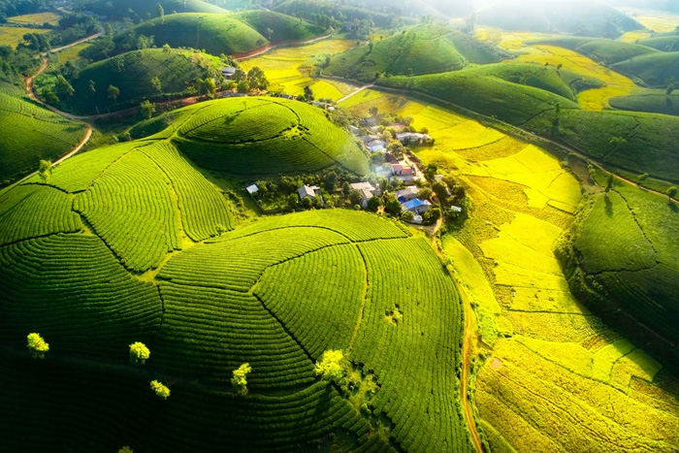

Slide 17
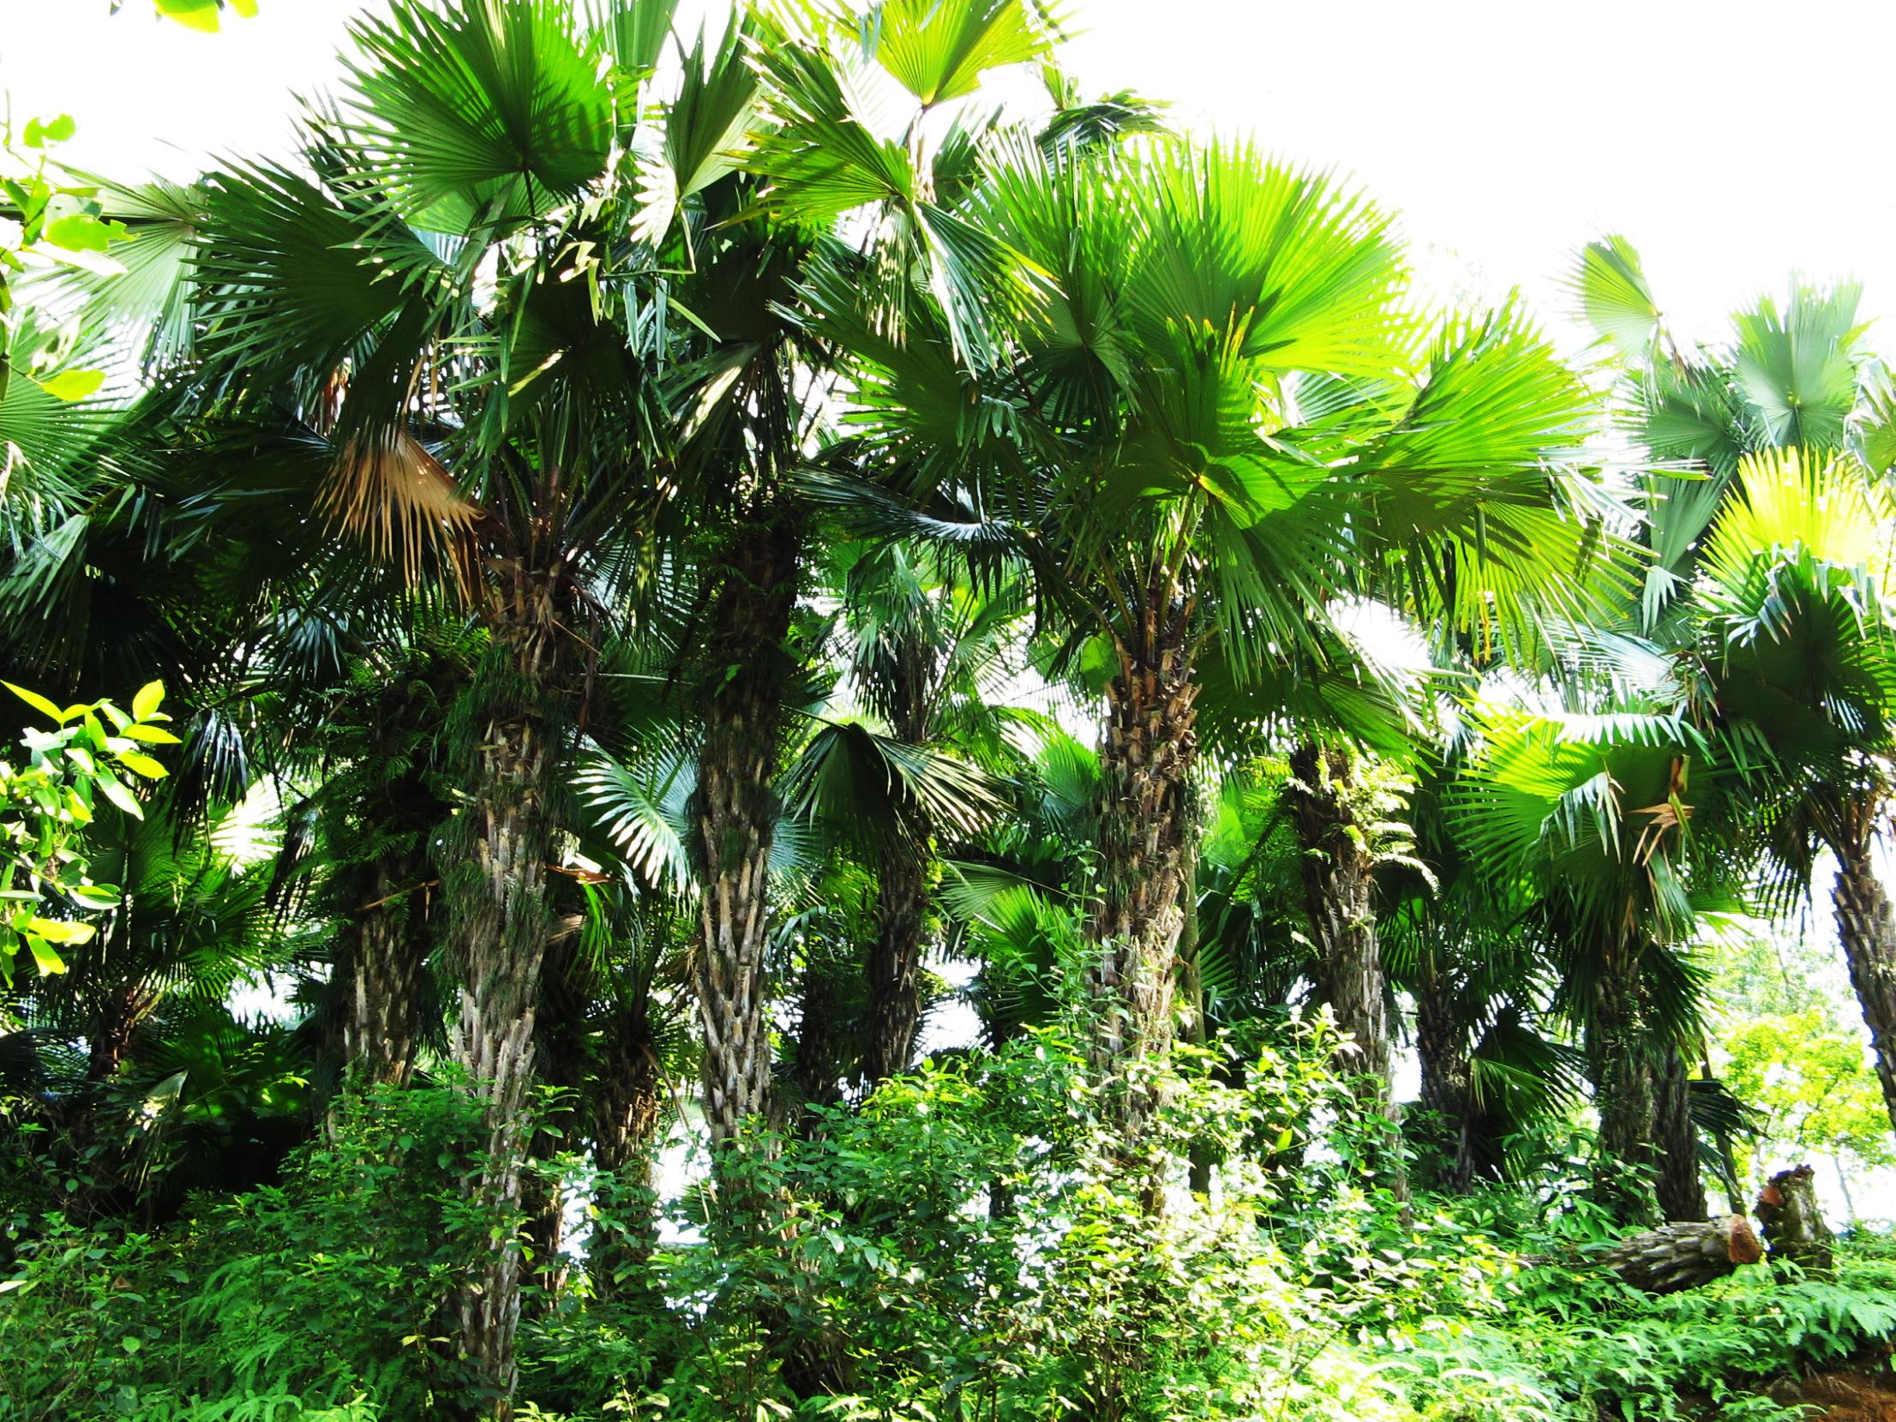

Slide 18



Thư giãn nào!

Slide 19
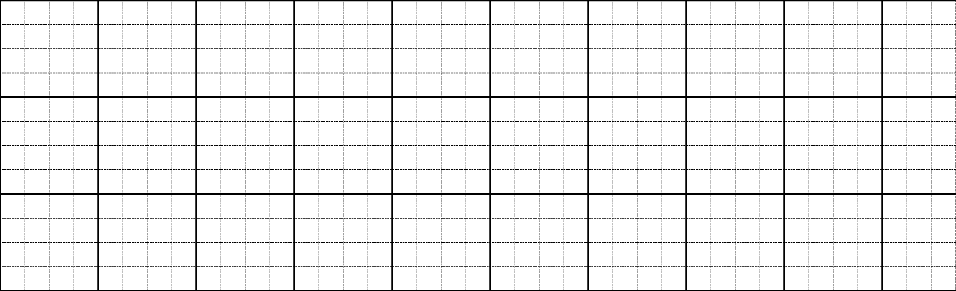
Viết
2
εia Ǖίà εo χ≠
Notes:
Câu dài nên GV hướng dẫn viết bảng nhé

Slide 20
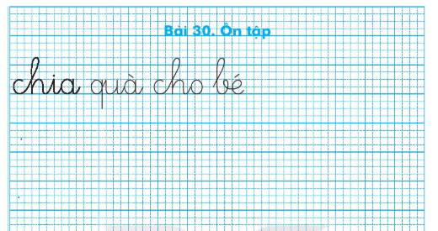
Viết vở
3

Slide 21

4
Kể chuyện

Slide 22
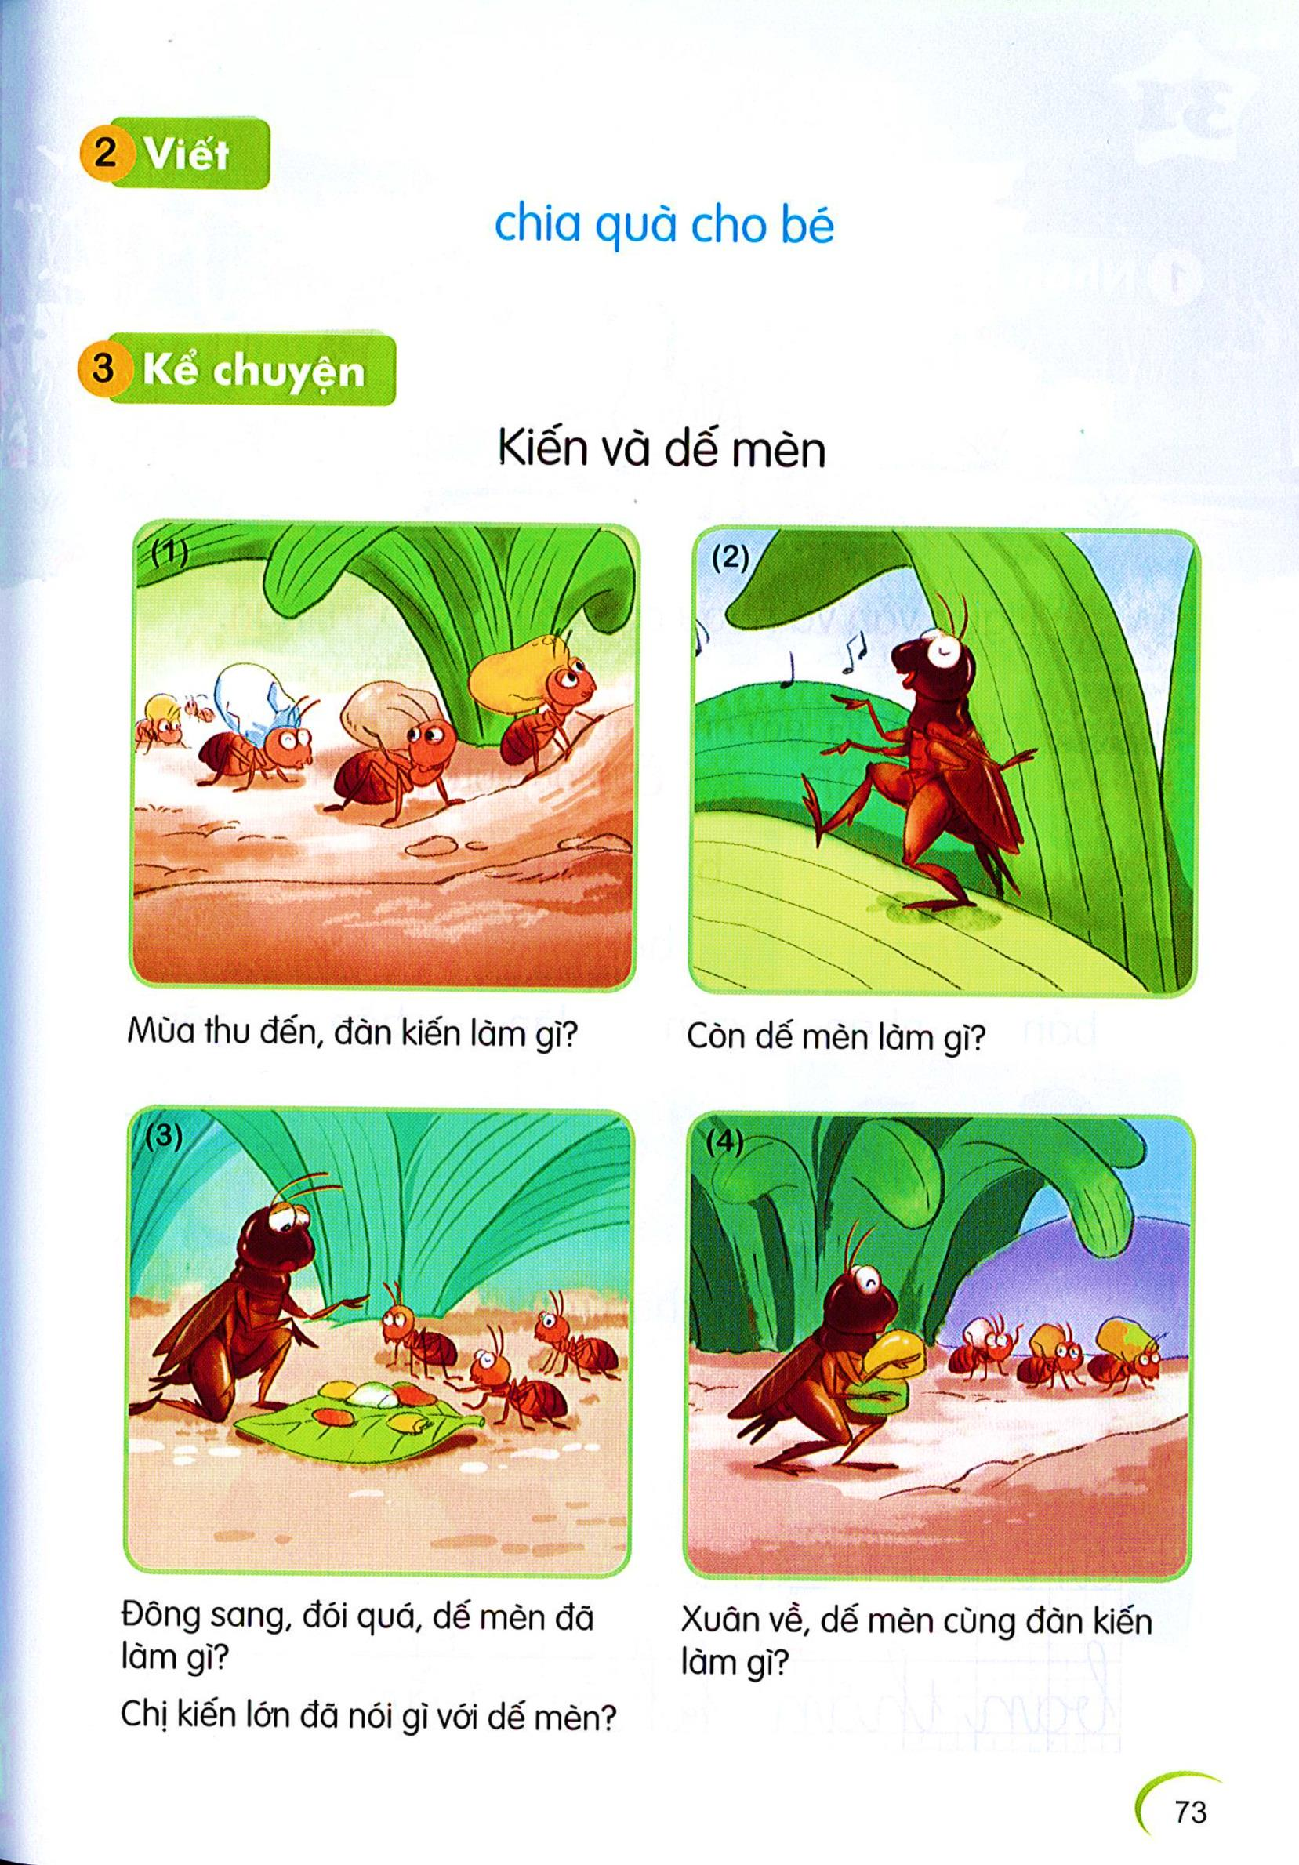
Kiến và dế mèn

Slide 26

Kiến và dế mèn

Slide 27


Slide 28


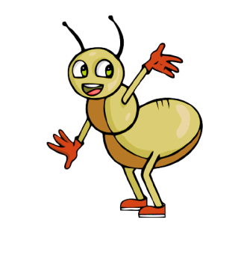

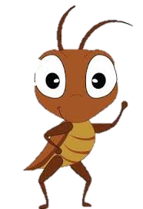
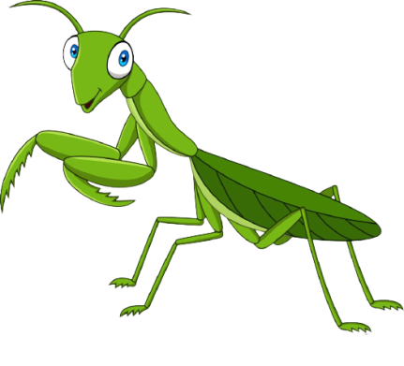
Những loài vật xuất hiện trong câu chuyện Kiến và dế mèn?
A. sói
B. kiến
C. dế mèn
D. bọ ngựa

Slide 29

Bài học em rút ra được từ câu chuyện Kiến và dế mèn là:
A. Chúng mình nên chăm chỉ làm việc mỗi ngày. Nên biết tiết kiệm và dành dụm.
B. Chúng mình không cần làm việc, khi đói thì xin đồ ăn của người khác.
Notes:
GV có thể hỏi mức cao hơn: Em dành lời khuyên gì cho dế mèn?

Slide 30
Dặn dò

